Slide 1
Doplněk - Dopl.
8. ročník

Slide 2
Opakování učiva
Největší strom v Česku, douglaska tisolistá,
vyrostl za deset let o tři metry.

Slide 3
Doplněk
Po
Přs
D
Žáci se vrátili z výletu nadšení.
Jací byli žáci? nadšení
Jak se vrátili? nadšení
dvojí závislost

Slide 4
doplněk je rozvíjející větný člen
vyjadřuje vlastnost,kterou má jméno za určitého děje nebo která se mu dějem přisuzuje
závisí na slovesném přísudku a zároveň se vztahuje ke jménu v platnosti podmětu nebo předmětu
dvojitá závislost
bývá vyjádřen:
podstatným jménem – Táta byl zvolen starostou.
přídavným jménem - Dědeček se cítil zdráv.
infinitivem – Viděl jsem ho plakat.

Slide 5
ptáme se na něj otázkami: jak? jaký? jako co?
za koho? kým?
často následuje po slovesech smyslového vnímání – viděl ho odcházet, slyšel ji zpívat
slova sám a rád bývají doplňky
Pozor! Máma byla šťastná. př.jmenný se sponou,
příd. jméno šťastná patří k přísudku
Máma se cítila šťastná. doplněk
přísudek slovesný je cítila se,
slovo šťastná je ve větě doplňkem

Slide 6
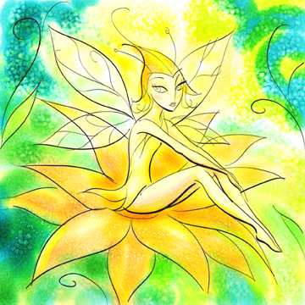
Grafické znázornění:
Víly tančily na palouku bosy.
Víly
tančily
D
na palouku
bosy

Slide 7
Máma peče ráda cukroví.
Máma
peče
D
ráda
cukroví

Slide 8
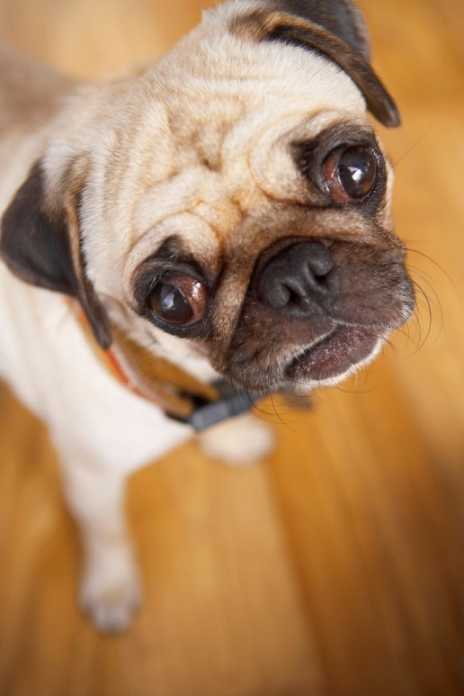
Ten pes se mi zdál vystrašený.
pes
se zdál
D
ten
mi
vystrašený

Slide 9
Bratr se vyučil zedníkem.
bratr
se vyučil
D
zedníkem

Slide 10
Vybrali jsme Honzu za třídního pokladníka.
my
vybrali jsme
D
Honzu
za pokladníka
třídního

Slide 11
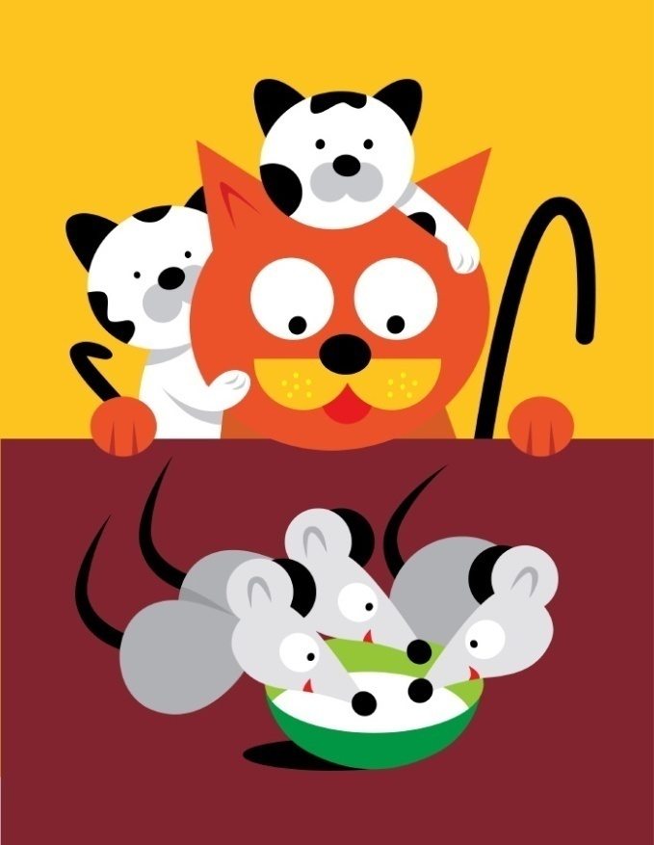
Viděl jsem kočku chytit myš.
Viděl jsem
já
D
kočku
chytit
myš

Slide 12
Vyhledejte ve větách doplňky.
Chaloupka stála v lese osamocena.
Voják se vrátil z války živ a zdráv.
Ta dívka velmi ráda hraje na klavír.
Výletníci vstali ráno z postele svěží a odpočatí.

Slide 13
Vyhledejte ve větách doplňky.
Rychlá jízda autem mi připadala nebezpečná.
Třída si vybrala Jirku jako svého zástupce.
Slyšeli jste zpívat skřivana?
Skončili jsme v závodě třetí.

Slide 14
Vyhledejte ve větách doplňky a pak věty znázorněte graficky, určete všechny větné členy:
Chaloupka stála v lese osamocena.
Voják se vrátil z války živ a zdráv.
Ta dívka velmi ráda hraje na klavír.
Výletníci vstali ráno z postele svěží a odpočatí.
Rychlá jízda autem mi připadala nebezpečná.
Třída si vybrala Jirku jako svého zástupce.
Slyšeli jste zpívat skřivana?
Skončili jsme v závodě třetí.

Slide 15
Kontrola domácího úkolu
1. Vrátili jsme se spokojeni.
2. Děti zůstaly doma samy.
3. Dům se zdál opuštěn.
4. Vážil jsem si ho jako dobrého kamaráda.
5. Chodil do divadla rád.
6. Vybrali jsme ho za vedoucího.
7. Syn se vyučil truhlářem.
8. Chlapec se vrátil z turnaje spokojen.

Slide 16
Rozliš doplňky a jiné větné členy:
Chlapec byl nemocný.
Chlapec ležel v posteli nemocný.
Táta se stal zedníkem.
Táta se vyučil zedníkem.
Jako malé dítě jsem chodil do školky.
Chováš se jako malé dítě.
Přiběhl zpět vyděšený.
Vyděšeně mi něco šeptal do ucha.
Dveře od bytu zůstaly odemčené.
Dveře od bytu byly odemčené.
Př.jm.se sp.
D
Př.jm.se sp.
D
D
Puz
D
Puz
D
Př.jm.se sp.

